Slide 3
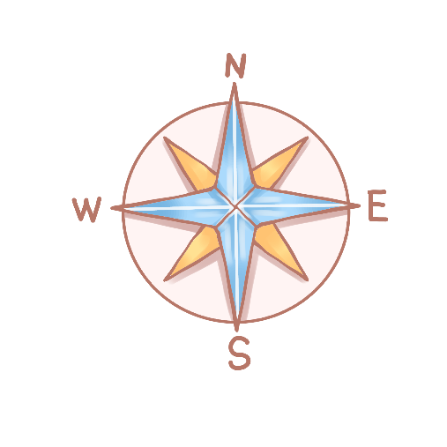
Thứ ... ngày ... tháng ... năm
ÔN TẬP VỀ MỘT SỐ YẾU TỐ THỐNG KÊ VÀ XÁC SUẤT

Slide 4
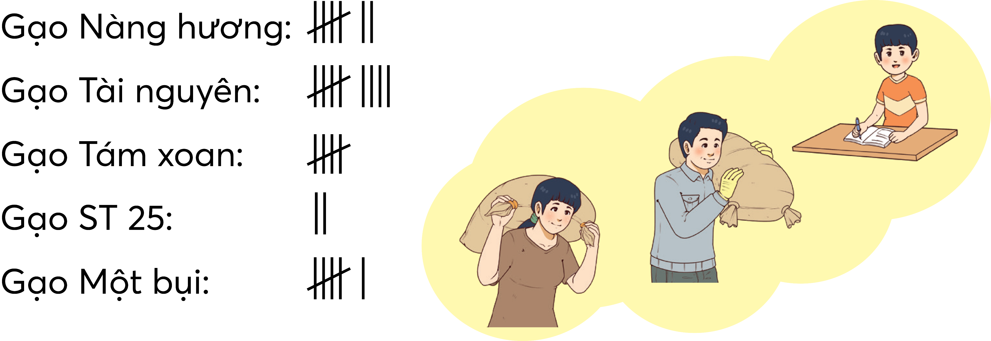
1
Một nhân viên theo dõi việc nhập gạo vào kho, cứ mỗi bao gạo được nhập vào kho thì nhân viên lại vẽ một vạch vào sổ.
Dưới đây là kết quả kiểm điểm và ghi chép số lượng bao từng loại gạo.

Slide 5
Hãy đọc kết quả kiểm đếm và hoàn thiện bảng thống kê dưới đây.
(Mỗi bao gạo đều cân nặng 50 kg.)
9
5
2
6
450 kg
250 kg
100 kg
300 kg

Slide 6
Dựa vào bảng thống kê đã hoàn thiện để trả lời các câu hỏi.
a) Loại gạo nào nhập về nhiều nhất?
b) Loại gạo nào nhập về ít nhất?

Slide 7
a) Loại gạo nào nhập về nhiều nhất?
Loại gạo Tài nguyên nhập về nhiều nhất.

Slide 8
b) Loại gạo nào nhập về ít nhất?
Loại gạo ST 25 nhập về ít nhất.

Slide 9
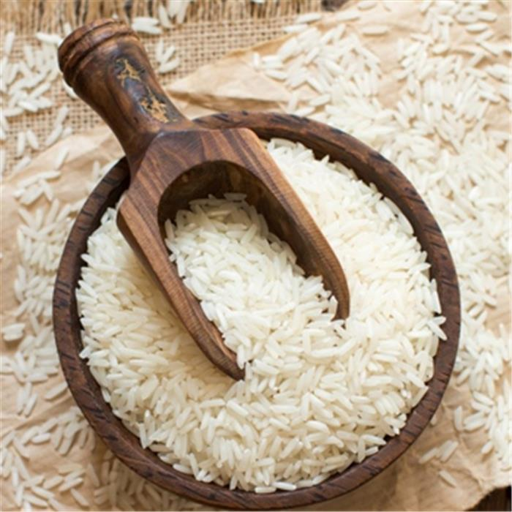
Gạo nàng hương

Slide 10
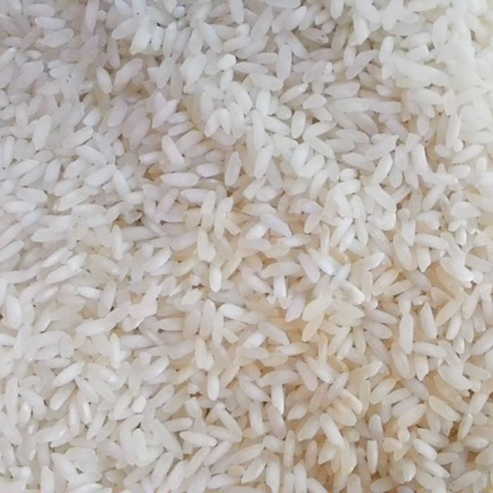
Gạo tài nguyên

Slide 11
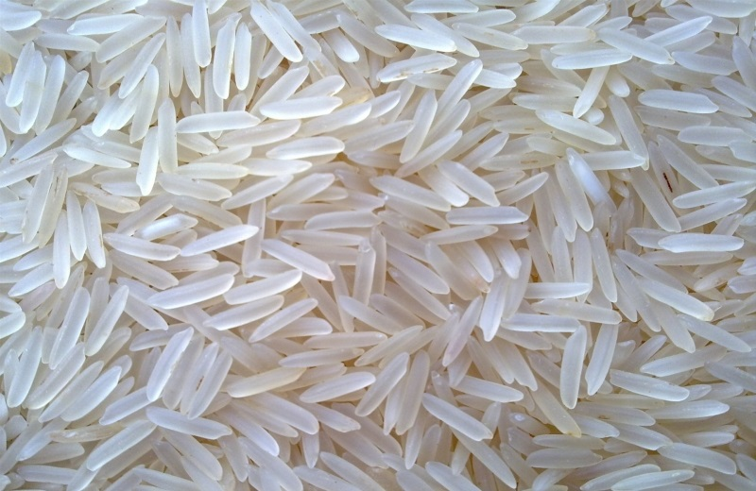
Gạo tám xoan

Slide 12
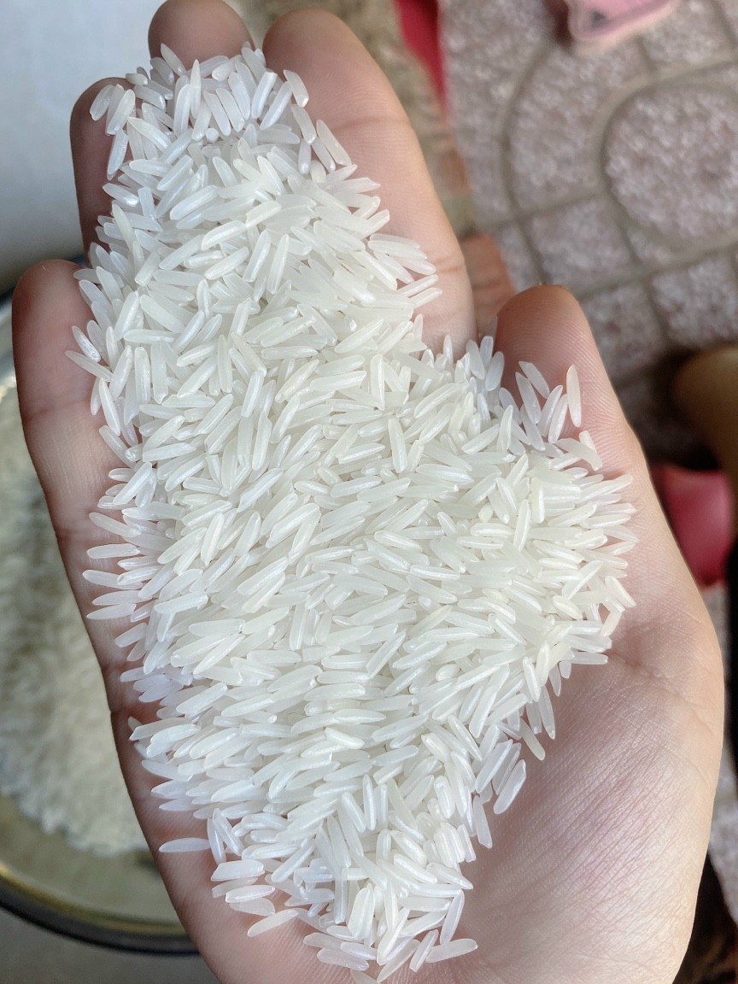
Gạo ST 25

Slide 13
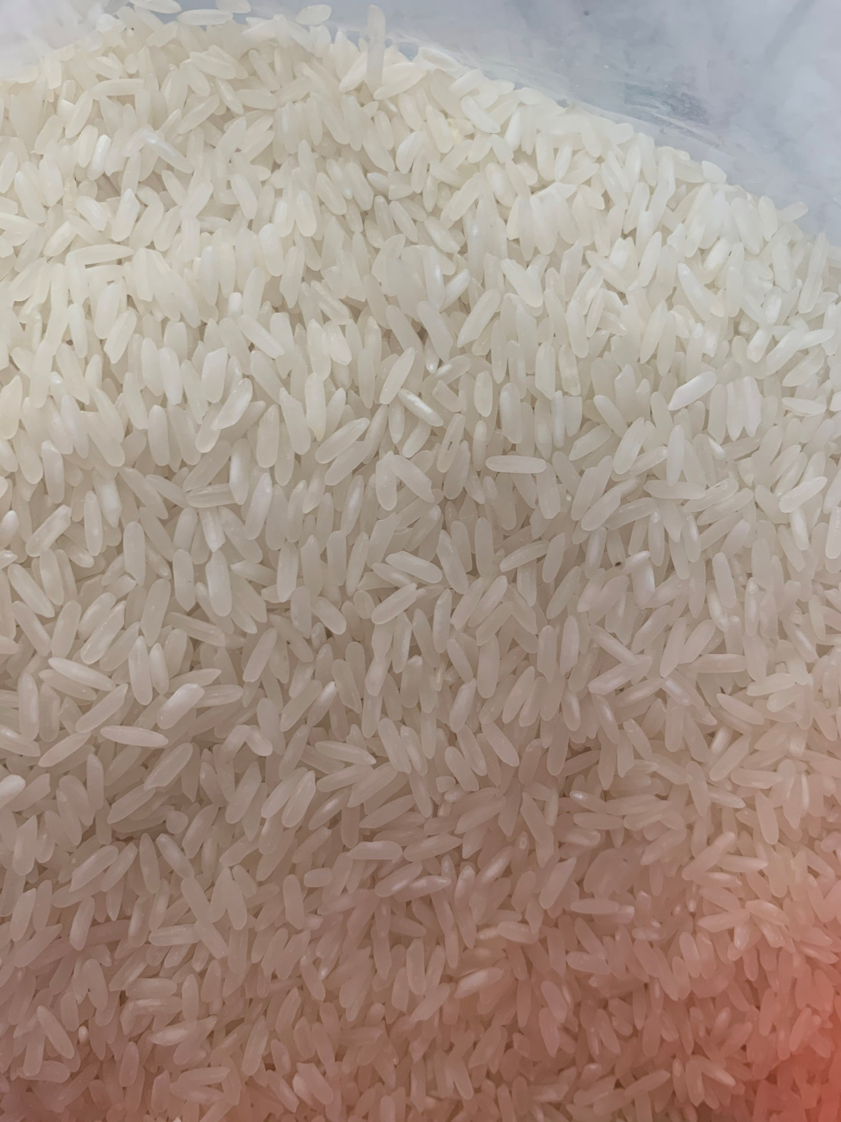
Gạo một bụi

Slide 14
2
Câu nào đúng, câu nào sai?
Các khả năng xảy ra khi xe ô tô di chuyển đến ngã tư:
a) Xe có thể rẽ trái.
b) Xe có thể rẽ phải.
c) Xe có thể đi thẳng.

Slide 15
2
Câu nào đúng, câu nào sai?
Các khả năng xảy ra khi xe ô tô di chuyển đến ngã tư:
a) Xe có thể rẽ trái.
Xe không thể rẽ trái vì có biển cấm rẽ trái.

Slide 16
2
Câu nào đúng, câu nào sai?
Các khả năng xảy ra khi xe ô tô di chuyển đến ngã tư:
b) Xe có thể rẽ phải.
Có thể

Slide 17
2
Câu nào đúng, câu nào sai?
Các khả năng xảy ra khi xe ô tô di chuyển đến ngã tư:
c) Xe có thể đi thẳng.
Có thể

Slide 19
Việt Nam là một trong các nước xuất khẩu gạo nhiều nhất trên thế giới.
Gạo ST 25 của Việt Nam được đánh giá là một trong những loại gạo ngon nhất trên thế giới.

